Slide 1
Jsou venkovské školy horší
než městské?
Mgr. Tomáš Zatloukal
ústřední školní inspektor
6. 6. 2017 | Praha

Slide 2
Výroční zpráva České školní inspekce za školní rok 2015/2016
Pozitivní zjištění
  dostupnost škol a kvalita vzdělávání
  v malotřídních školách,
  kvalita materiálně-technického vybavení na školách,
  pestrost forem a metod práce na prvním stupni základních škol.

Slide 3
Závěrečná zpráva – druhá celoplošná generální zkouška 2013
Výsledky vzdělávání
ČAJS = Člověk a jeho svět

Slide 4
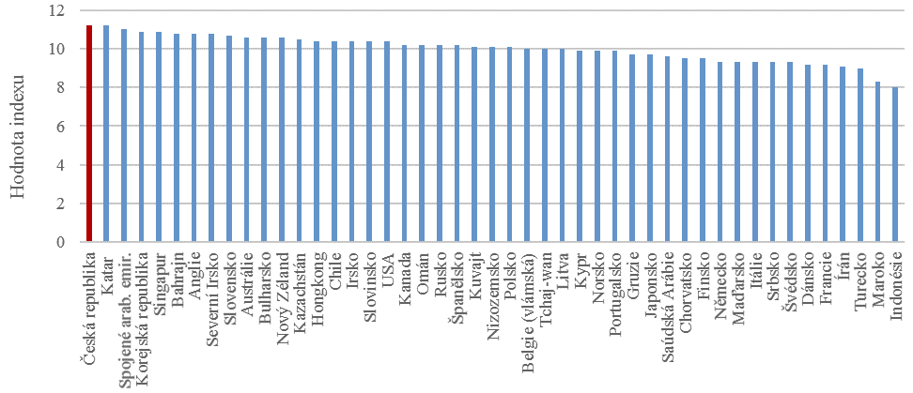

Zjištění TIMSS 2015
Podmínky výuky – nedostatek zdrojů
Učitelé | Čeští učitelé podle TIMSS hodnotí celkově podmínky pro výuku matematiky a přírodovědy na školách nejlépe ze všech zemí

Slide 5
Metody a formy práce se liší
Stupně vzdělání – přístupy
Rozdílné metody a formy práce mohou být jednou z příčin narůstajících rozdílů mezi výsledky na 1. stupni a dalšími stupni škol.
Učitelé vyšších stupňů škol navzdory větší vyspělosti žáků využívají například méně skupinovou práci.

Slide 6
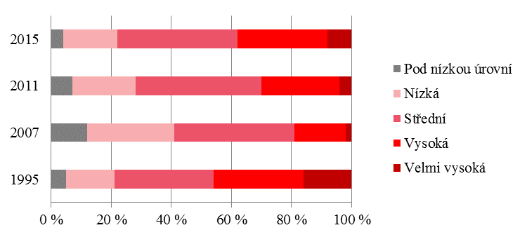
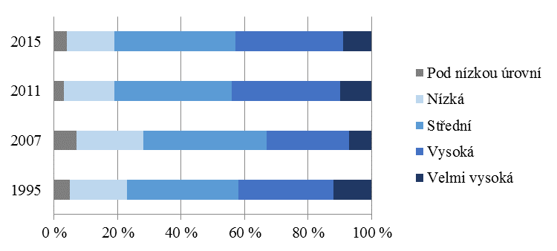
Zveřejnění výsledků šetření TIMSS 2015
Vědomostní úrovně – vývoj během 20 let
MATEMATIKA
PŘÍRODOVĚDA

Slide 7
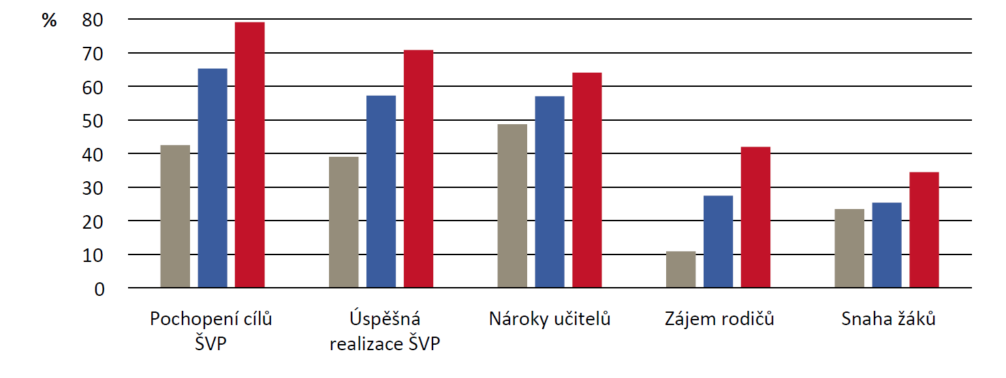
Zveřejnění výsledků šetření TIMSS 2015
Hodnocení dílčích aspektů důrazu školy
na studijní úspěch českými učiteli
(TIMSS 2007–2015 | 4. ročník)
2007
2011
2015

Slide 8
Zveřejnění výsledků šetření TIMSS 2015
Porovnání výsledků žáků dle velikosti obce
TIMSS 4. ročník matematika
od roku 2007 udělali žáci ze škol v menších obcích významný pokrok

Slide 9
Inspekční zjištění potvrzují
lepší školní klima v malotřídních školách
V letech 2015–2017 byl vyšší podíl malotřídních škol ve srovnání s ostatními hodnocen na výborné úrovni v následujících kritériích:
Vedení školy aktivně vytváří zdravé školní klima – pečuje
o vztahy mezi pedagogy, žáky
i vzájemné vztahy mezi pedagogy a žáky a jejich rodiči a o vzájemnou spolupráci všech aktérů.
Pedagogové aktivně spolupracují
a poskytují si vzájemně podporu
a zpětnou vazbu.

Slide 10
Příležitosti pro zlepšování
Oproti ostatním školám jsou malotřídní školy o něco hůře hodnoceny v následujících kritériích:
Vedení školy klade důraz na vlastní profesní rozvoj.
Pedagogové aktivně spolupracují na svém profesním rozvoji.
Škola má jasně formulovanou vizi a realistickou strategii rozvoje, které pedagogové sdílejí a naplňují.
Škola spolupracuje s vnějšími partnery.
Vedení školy aktivně řídí, pravidelně monitoruje a vyhodnocuje práci školy a přijímá účinná opatření.

Slide 11
Možnosti zřizovatelů ovlivnit kvalitu školy
Zřizovatel
Chce-li zřizovatel příznivě ovlivnit práci školy, měl by:
Podporovat především její autoevaluaci.
Vést školy k vlastní odpovědnosti, ne
k závislosti na externím hodnocení a snaze vyhovět hodnotitelům.

Slide 12
Pohled ČŠI na hodnocení školy
Ve svém hodnocení by se zřizovatelé měli soustředit zejména na dvě oblasti:
Kvalita plnění funkcí, pro které byla škola zřízena.
Efektivní správa majetku
a finančních prostředků.
Co převládá?

Slide 13
Pohled ČŠI na hodnocení školy
Zřizovatelé mají k dispozici řadu dat
Inspekční zprávy školy.
Výroční zprávy
o činnosti
a vlastní hodnocení školy.
Rozhovory
s ředitelem, širším vedením školy, zástupci rodičů, školskou radou.
Tematické zprávy ČŠI, další analytické podklady.
Reporty ČŠI.
(výsledky testování nestačí)

Slide 14
Výroční zpráva České školní inspekce za školní rok 2015/2016
DOPORUČENÍ Výroční zprávy PRO ZŘIZOVATELE
jako příležitost pro místní akční plány
Podpora partnerství na lokální úrovni
a vytváření podmínek pro profesní rozvoj pedagogů.
Podpora dobrého školního klimatu.
Využití kritérií Kvalitní školy pro interní (autoevaluace školy)
i externí hodnocení škol.

Slide 15
Mgr. Tomáš Zatloukal
ústřední školní inspektor
Fráni Šrámka 37, 150 21 Praha 5
Tel.: +420 251 023 106 ǀ Fax: +420 251 566 789
Email: tomas.zatloukal@csicr.cz ǀ www.csicr.cz

